Slide 1

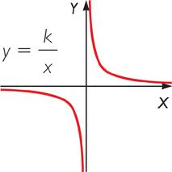
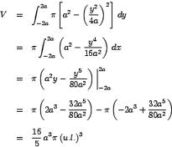
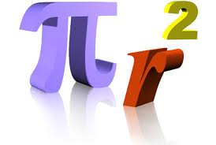
UNIVERSIDAD TECNOLÓGICA DE PANAMÁ
PERCEPCIÓN DE LOS ESTUDIANTES DE LA UNIVERSIDAD TECNOLÓGICA DE PANAMÁ EN LA MATERIA DE CÁLCULO
SOCIOS DE APRENDIZAJE:
CHIARI, ILIANA
GONZÁLEZ, IDALIDES
PIMENTEL, JONATHAN
SANTAMARÍA, KAREN
VELÁSQUEZ, CARLOS
VILLARREAL, RAUL

Slide 2
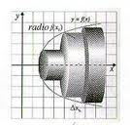
INTRODUCCIÓN
Hoy en día los teoremas del cálculo nos permiten comprender y dar explicaciones a fenómenos del mundo que nos rodea. Durante muchos años ha sido el tema de estudio de numerosos científicos y matemáticos, sin embargo es una de las materias más temidas por los estudiantes universitarios y una de las que tiene los índices de fracaso más altos por lo que creo conveniente investigar y analizar a que se debe este fenómeno para poder entender las razones y así poder tomar acciones para mejorar la enseñanza del mismo.

Slide 3
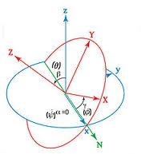
OBJETIVOS
OBJETIVO GENERAL:
Conocer la percepción que tienen los estudiantes con respecto a la materia de Cálculo.
OBJETIVOS ESPECÍFICOS:
Conocer cuales son los principales motivos de los fracasos en la materia.

Slide 4

IMPORTANCIA DEL CALCULO EN LA INGENIERÍA
El cálculo en muchas materias, es una herramienta que te auxilia a resolver una variedad de problemas, tales como calcular la fuerza por unidad de área, el momento de un sistema de fuerzas distribuido, Obtener el centro de gravedad de un cuerpo de geometría no identificada, Centro de presión sobre un superficie plana...etc Luego para calcular los momentos y productos de inercia de áreas y superficies todo ello tan solo en Estática, y así se generaliza su uso en Dinámica, Mecánica de Fluidos, Electricidad... En general ayuda en casi todas las materias de ingeniería.

Slide 5
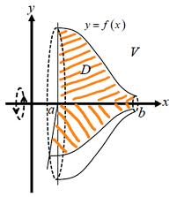
ENCUESTA
TABLA # 1 DISTRIBUCIÓN DE SEXO ENCUESTADOS
GRÁFICO # 1 DISTRIBUCIÓN DE SEXO ENCUESTADOS
SEXO | CANTIDAD | %
FEMENINO | 30 | 50
MASCULINO | 30 | 50
TOTAL | 60 | 100

Slide 6
TABLA # 2 DISTRIBUCIÓN DE EDADES ENCUESTADAS
MEDIA MEDIANA MODA
60/2=30 i=3
43 30 20+( -5 )*3 = 18.5
=21.4 20+( 30-24 )*3 = 20.95 -5+7
19 d1= 19-24=-5
d2= 19-12=7
VARIANZA DESVIACIÓN COEFICIENTE
503.4 = 8.39 2.90 = 13.55%
= 60 = 2.90 21.4 BUENO
CLASES |  | (Xi)
LI | LS | PM | Fi | FA | Xi*Fi | Xi- | (Xi- )² | (Xi- )²*Fi
17 | 20 | 18.5 | 24 | 24 | 444.0 | -2.9 | 8.41 | 201.84
20 | 23 | 21.5 | 19 | 43 | 408.5 | 0.1 | 0.01 | 0.19
23 | 26 | 24.5 | 12 | 55 | 294.0 | 3.1 | 9.61 | 115.32
26 | 29 | 27.5 | 5 | 60 | 137.5 | 6.1 | 37.21 | 186.05
 |  |  | 60 |  | 1284 |  |  | 503.4

Slide 7
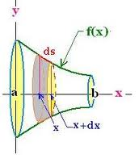
ENCUESTA
PREGUNTA N°1:
¿CÓMO VEZ LA MATERIA DE CÁLCULO?
FÁCIL ____ DIFÍCIL _____ MUY DIFÍCIL ____

Slide 8
CUADRO N°1: PERCEPCIÓN DE LOS ESTUDIANTES DE CÓMO VEN LA ASIGNATURA DEL CÁLCULO
PERCEPCION | CANTIDAD | PORCENTAJE
FACIL | 10 | 17%
DIFICIL | 20 | 33%
MUY DIFICL | 30 | 50%
TOTAL | 60 | 100%

Slide 9
GRÁFICO N°1: PERCEPCIÓN DE LOS ESTUDIANTES DE CÓMO VEN LA ASIGNATURA DEL CÁLCULO
CONCLUSIÓN : EN LA ENCUESTA REALIZADA UN 50% DE LOS ESTUDIANTES CONSIRIERON QUE LA ASIGNATURA ERA MUY DIFICIL, UN 33% LA CONSIDERÓ DIFÍCIL Y SOLO UN 17% LA CONSIDERO FÁCIL.

Slide 10
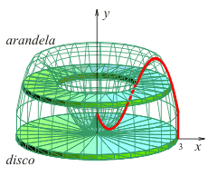
ENCUESTA
PREGUNTA N°2:
¿HAS REPETIDO ALGUNA VEZ LOS CURSOS?
SI ____ NO____

Slide 11
CUADRO N°2: PERCEPCIÓN DE LOS ESTUDIANTES SI HAN REPETIDO ALGUNA VEZ LA ASIGNATURA DEL CÁLCULO
PERCEPCION | CANTIDAD | PORCENTAJE
SI | 45 | 75%
NO | 15 | 25%
TOTAL | 60 | 100%

Slide 12
CUADRO N°2: PERCEPCIÓN DE LOS ESTUDIANTES SI HAN REPETIDO ALGUNA VEZ LA ASIGNATURA DEL CÁLCULO
CONCLUSIÓN: EL 75% DE LOS ESTUDIANTES ENCUESTADOS HAN REPETIDO EL CURSO, cifra que es muy alarmante.

Slide 13
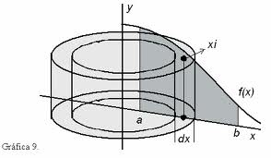
ENCUESTA
PREGUNTA N°3
¿CREE USTED QUE EL SISTEMA DE EVALUACIÓN PARA LA MATERIA ES EL MÁS EFICIENTE?
SI____ NO____

Slide 14
CUADRO # 3 PERCEPCIÓN DE ¿CREE USTED QUE EL SISTEMA DE EVALUACIÓN PARA LA MATERIA ES EL MÁS EFICIENTE?
PERCEPCIÓN | N° ESTUDIANTES | %
SÍ | 30 | 50
NO | 30 | 50
TOTAL | 60 | 100

Slide 15
GRÁFICO # 3 PERCEPCIÓN ESTUDIANTIL FRENTE LA EVALUACIÓN DE LA MATERIA
CONCLUSIÓN:
LA MITAD DE LA POBLACIÓN ESTUDIANTIL
OPINA QUE EL SISTEMA DE EVALUACIÓN ES
EL ADECUADO Y LA OTRA MITAD OPINA
QUE NO ES EL MÁS EFICIENTE

Slide 16
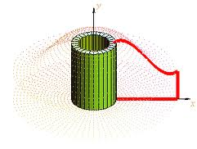
ENCUESTA
PREGUNTA N°4:
¿PIENSA QUE LA METODOLOGÍA DEL PROFESOR QUE IMPARTE EL CURSO INFLUYE EN SU APRENDIZAJE?
SI____ NO____

Slide 17
CUADRO # 4 PERCEPCIÓN DE ¿PIENSAS QUE LA METODOLOGÍA DEL PROFESOR QUE IMPARTE EL CURSO INFLUYE EN SU APRENDIZAJE?
PERCEPCIÓN | N° ESTUDIANTES | %
SÍ | 55 | 92
NO | 5 | 8
TOTAL | 60 | 100

Slide 18
GRÁFICO # 4 PERCEPCIÓN ESTUDIANTIL FRENTE A LA METODOLOGÍA DEL PROFESOR
CONCLUSIÓN:
SEGÚN LOS RESULTADOS OBTENIDOS DENTRO DE LA POBLACIÓN ESTUDIANTIL ENCUESTADA LA INFLUENCIA DE LA METODOLOGÍA QUE UTILIZA EL PROFESORES DE SUMA IMPORTANCIA E INFLUYE MUCHISIMO EN EL APRENDISAJE.

Slide 19
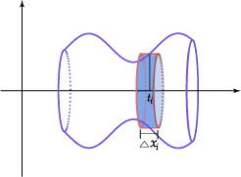
ENCUESTA
PREGUNTA N°5:
¿CUÁNTAS HORAS POR SEMANA ESTUDIAS CÁLCULO?
DE 0-2HRS____ DE 2-4HRS____
DE 4-6HRS____ DE 6-8HRS____

Slide 20
CUADRO N° 5: TABLA DE DISTRIBUCIÓN DE DATOS PARA LAS HORAS QUE LOS ESTUDIANTES UTILIZAN PARA ESTUDIAR
HORAS | xi | fi | fa | xifi | xi-ẋ | (xi-ẋ)² | (xi-ẋ)²fa
0 2 | 1 | 1 | 1 | 1 | -4.6 | 21.16 | 21.16
2 4 | 3 | 9 | 10 | 27 | -2.6 | 6.76 | 60.84
4 6 | 5 | 20 | 30 | 100 | -0.6 | 0.36 | 7.2
6 8 | 7 | 30 | 60 | 210 | 1.4 | 1.96 | 58.8
TOTAL |  | 60 |  | 338 |  |  | 148

Slide 21

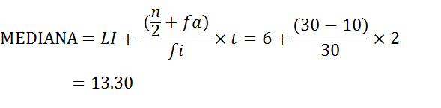

CÁLCULOS
MEDIA
MEDINA:
MODA:

Slide 22




CÁLCULOS
VARIANZA:

Slide 23
GRÁFICA N°5: NUMERO DE HORAS A LA SEMANAQUE LOS ESTUDIANTES UTILIZAN PARA ESTUDIAR LA ASIGNATURA DE CÁLCULO
CONCLUSIÓN : LOS ESTUDIANTES ESCUENTADOS ESTUDIAN 5.6 HORAS A LA SEMANA LA ASIGNATURA DE CÁLCULO.

Slide 24
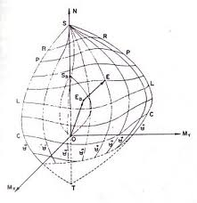
ENCUESTA
PREGUNTA N°6:
¿CREES QUE LAS HORAS QUE EMPLEAS EN ESTUDIAR LA MATERIA SON SUFICIENTES?
SI____ NO____

Slide 25
CUADRO # 6 PERCEPCIÓN DE ¿CREES QUE LAS HORAS EMPLEADAS PARA ESTUDIAR LA MATERIA SON SUFICIENTES?
PERCEPCIÓN | N° ESTUDIANTES | %
SÍ | 23 | 38
NO | 37 | 62
TOTAL | 60 | 100

Slide 26
GRÁFICO # 6 PERCEPCIÓN ESTUDIANTIL FRENTE A LAS HORAS EMPLEADAS
CONCLUSIÓN:
COMO VEMOS EN EL GRÁFICO LA MAYOR PARTE DEL ESTUDIANTADO OPINA QUE LA CANTIDAD DE HORAS DISPUESTAS PARA ESTUDIAR CÁLCULO NO SON SUFICIENTES.

Slide 27
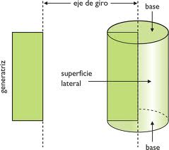
ENCUESTA
PREGUNTA N°7:
¿CREES QUE ESTA MATERIA ES DE IMPORTANCIA FUNDAMENTAL PARA TI Y TU CARRERA?
SI____ NO____

Slide 28
CUADRO # 7 PERCEPCIÓN DE ¿CREES QUE LA MATERIA ES DE IMPORTANCIA FUNDAMENTAL PARA TI Y TU CARRERA?
PERCEPCIÓN | N° ESTUDIANTES | %
SÍ | 57 | 95
NO | 3 | 5
TOTAL | 60 | 100

Slide 29
GRÁFICO # 7 PERCEPCIÓN ESTUDIANTIL FRENTE A LA IMPORTANCIA DEL CÁLCULO EN LA CARRERA
CONCLUSIÓN:
LA MAYOR PARTE DEL ESTUDIANTADO OPINA QUE EL CÁLCULO ES FUNDAMENTAL PARA SU FORMACIÓN PROFESIONAL

Slide 30
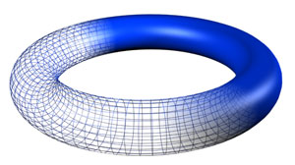
ENCUESTA
PREGUNTA N°8:
¿CREES QUE DEBERÍAN INCREMENTAR EL NUMERO DE HORAS QUE SE DA LA MATERIA EN TU CARRERA?
SI____ NO____

Slide 31
CUADRO N°8: PERCEPCIÓN DE LOS ESTUDIANTES SI CREEN QUE DEBERÁN INCREMENTAR EL NÚMERO DE HORAS DE CÁLCULO EN SU CARRERA .
PERCEPCION | CANTIDAD | PORCENTAJE
SI | 19 | 32%
NO | 41 | 68%
TOTAL | 60 | 100%

Slide 32
GRÁFICA N°8: PERCEPCIÓN DE LOS ESTUDIANTES SI CREEN QUE DEBERÁN INCREMENTAR EL NÚMERO DE HORAS DE CÁLCULO EN SU CARRERA .
CONCLUSIÓN : PARA EL 68% DE LOS ESTUDIANTES NO CREEN QUE SE DEBERIAN AUMENTAR LAS HORAS DE CLASES.

Slide 33
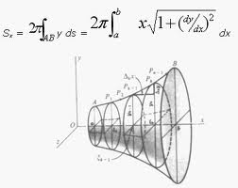
ENCUESTA
PREGUNTA N°9:
¿A QUÉ SE DEBEN LOS ALTOS ÍNDICES DE FRACASOS EN ESTA MATERIA?
MALOS PROFESORES____
FALTA DE INTERÉS____
DEFICIENCIAS DEL SISTEMA EDUCATIVO____

Slide 34
CUADRO # 9 PERCEPCIÓN DE ¿A QUE SE DEBEN LOS ALTOS ÍNDICES DE FRACASOS EN ESTA MATERIA?
PERCEPCIÓN | N° ESTUDIANTES | %
MALOS PROFESORES | 21 | 35
FALTA DE INTERÉS | 14 | 23
DEFICIENCIA DEL SISTEMA EDUCATIVO | 25 | 42
TOTAL | 60 | 100

Slide 35
GRÁFICO # 9 PERCEPCIÓN ESTUDIANTIL FRENTE A LOS ALTOS ÍNDICES DE FRACASOS
CONCLUSIÓN:
LA MAYOR PARTE DEL ESTUDIANTADO ENCUESTADO ES DECIR UN 42% OPINA QUE LOS ALTOS ÍNDICES DE FRACASOS SE DEBE A LA DEFICIENCIA DEL SISTEMA EDUCATIVO, UN 35% A LOS PROFESORES Y UN 23% A LA FALTA DE INTERÉS.

Slide 36
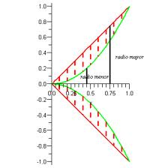
ENCUESTA
PREGUNTA N°10:
¿ES EL CÁLCULO LA MATERIA QUE TE HA DADO MAS DIFICULTAD EN LA UNIVERSIDAD?
SI____ NO____

Slide 37
CUADRO N° 10: PERCEPCIÓN SI EL CÁLCULO ES LA MATERIA QUE MAS LE HA DADO DIFICULTAD EN LA UNIVERSIDAD.
PERCEPCIÓN | CANTIDAD | PORCENTAJE
SI | 36 | 60%
NO | 24 | 40%
TOTAL | 60 | 100%

Slide 38
GRAFICO N° 10: PERCEPCIÓN SI EL CÁLCULO ES LA MATERIA QUE MAS LE HA DADO DIFICULTAD EN LA UNIVERSIDAD.
CONCLUSIÓN : PARA EL 60% DE LOS ESTUDIANTES ENCUESTADOS EL CÁLCULO HA SIDO LA MATERIA CON MAYOR DIFICULTAD.

Slide 39
CONCLUSIONES
El 60% de los encuestados piensa que el cálculo es una de las materias de mayor dificultad.
Un gran porcentaje de los estudiantes específicamente 75% ha fracasado alguna vez en cálculo o a repetido la materia.
El 95% de los encuestados está de acuerdo en que el cálculo es una materia fundamental en las carreras de ingeniería porque sirve de complemento y apoyo a otras materias.
42% de los encuestados piensa que el sistema está fallando, estas cifras son alarmantes.

Slide 40
RECOMENDACIONES
Analizar los planes de estudios y buscar deficiencias en el sistema que puedan ser las causas de los altos índices de fracasos.
Idear planes para contrarrestar las deficiencias.
Implementar cursos de reforzamiento de la materia antes de ingresar al periodo regular de clases.
Aumentar el grado de dificultad de los exámenes de admisión de la universidad.

Slide 41

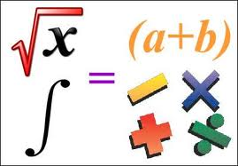
GRACIAS…
NO ME GUSTA EL CÁLCULO

